Slide 1






Acuerdo de Servicios Reembolsable - Estándares para la Implementación de los Juicios Orales en Materia Mercantil
LI Reunión Ordinaria de la Conferencia Nacional de Gobernadores
18 de Noviembre de 2016
Huatulco, México

Slide 2

Antecedentes
Reforma al Código de Comercio que introdujo el Juicio Oral Mercantil en los procedimientos judiciales.
Enero 2012
La CONAGO aprobó suscribir con el Banco Mundial un Acuerdo de Servicios Reembolsable para la implementación de los juicios orales mercantiles.
Octubre 2014
El CIDE entregó al Presidente de la República el Informe sobre Justicia Cotidiana, dentro del cual se establece acelerar la implementación de la oralidad en materia mercantil.
Abril 2015
Se firmó el Acuerdo de Servicios Reembolsable entre la CONAGO y el Banco Mundial y se enviaron al Congreso de la Unión nuevas iniciativas de reforma en materia de Justicia Cotidiana.
Abril 2016
La Cámara de diputados aprobó las reformas al Código de Comercio para impulsar los juicios orales mercantiles.
Octubre 2016

Slide 3
Entregables del Acuerdo
El Acuerdo de Servicios Rembolsable tiene como objetivo diseñar una ruta crítica para la implementación del juicio oral mercantil, así como un conjunto de indicadores para medir el avance de las 32 entidades federativas en la implementación de este procedimiento judicial.
Metodología y revisión de experiencias internacionales
Diagnóstico
Buenas Prácticas
Capacitación
Estándares Técnicos
Organizacional
Salas de Audiencias
Metodología de clasificación e indicadores
1
2
7
3
4
5
6
2 meses
2 meses
5 meses
4 meses
Trabajo de campo
1 mes

Slide 4


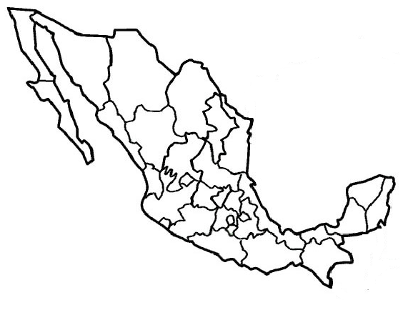


1. Metodología
Instrumento de recolección de información
Trabajo de Campo

Slide 5
Diagnóstico y Buenas Prácticas
Existen más de 2590 juzgados en el país.
El 24% de los juzgados conoce de asuntos de oralidad mercantil.
El 1% de los juzgados está especializado en oralidad mercantil.
a. Cobertura
b. Desempeño
Porcentaje promedio de casos recibidos en materia oral mercantil respecto a los recibidos en materia civil y mercantil
Tipos de conclusión de los casos en materia oral mercantil en el período 2013-2015

Slide 6
Diagnóstico y Buenas Prácticas
c. Reformas organizacionales
d. Análisis presupuestario
Porcentaje que representa el rubro inversión en el presupuesto ejecutado en el período 2013-2015
Organizacional
Número de entidades
Manuales de procedimiento de Juicio Oral Mercantil
9
Protocolos para audiencias
20
Protocolo para abogados
2
Manuales de perfiles de cargo
15

Slide 7
Diagnóstico y Buenas Prácticas
e. Salas de Audiencias
f. Capacitación
Número de capacitaciones durante el período 2013-2015
En promedio, 9 de cada 10 juzgados que conocen asuntos de oralidad mercantil cuentan con sala de audiencias (no exclusiva).
En promedio, 4 de cada 10 juzgados que conocen asuntos de oralidad mercantil cuentan con sala de audiencias (exclusiva).
El costo promedio de una sala de audiencias de $858,794.

Slide 8
Estándares Técnicos
Durante la creación del diagnóstico y la revisión de buenas prácticas, se identificaron tres aspectos relevantes, para los que era necesaria la creación de un conjunto de instrumentos de los que pudieran disponer los poderes judiciales durante la implementación de la oralidad mercantil.
1
Capacitación
Los estándares técnicos tienen como objetivo coadyuvar en la implementación y desarrollo de los juicios orales mercantiles, partiendo de la experiencia internacional y las mejores prácticas a nivel nacional
2
Organizacional
3
Salas de Audiencias

Slide 9
Metodología de clasificación e indicadores
Para medir el avance en la implementación de los juicios orales mercantiles en cada una de las entidades federativas, se desarrollaron un conjunto de indicadores agregados en tres dimensiones.
Dimensiones
Desempeño
Organizacional
Salas de Audiencias
Cada una de las dimensiones contiene distintos indicadores que fueron normalizados previamente por medio de la metodología de distancia a la frontera.

Slide 10
Siguientes pasos
El equipo del Banco Mundial realizó capacitaciones a la Comisión Federal de Mejora Regulatoria (COFEMER) y a la Comisión Nacional de Tribunales Superiores de Justicia de los Estados Unidos Mexicanos (CONATRIB) para promover el uso de los entregables, principalmente los estándares técnicos, en la implementación de la oralidad mercantil.
Con base en los entregables del Acuerdo, la COFEMER, en conjunto con la CONATRIB realizarán mesas de trabajo sobre los temas relevantes en la implementación de la oralidad mercantil para llevarlos a todas entidades federativas del país.

Slide 11

Gracias

